Slide 1
음반시장과 복잡계
3조 B팀
김진아 유석환 허준혁 장순호 고예솔 손한슬 이혜진
Notes:
제목!

Slide 2
Contents
1. 음반시장이 왜 복잡계인가?
- 복잡계 특징
2. 창발 이론
3. 카오스 이론 – 나비효과
4. Q&A
Notes:
차례!

Slide 3
복잡계 이론이란?
많은 구성요소
비선형적
되먹임 고리
열린 시스템
적응, 진화

Slide 4
1 음반시장에서의 복잡계 특징 진화 - 청취방법이 계속 발전
LP판
CD플레이어
스트리밍
서비스
MP3다운로드

Slide 5
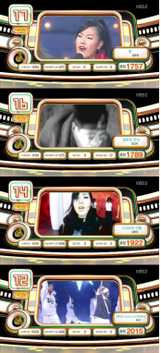
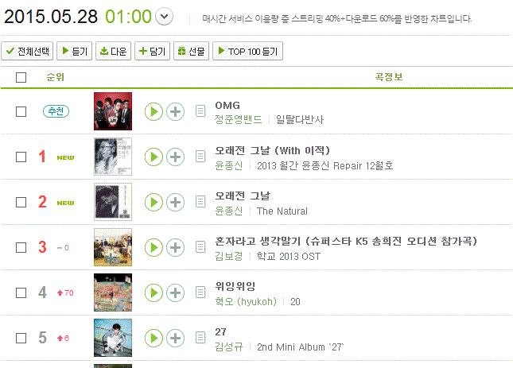
2.오픈시스템 – 구성요소들의 상호작용
Notes:
아티스트와 리뷰어들이 서로 의견을 주고받으며 음악트랜드도 달라지고 인기곡도 정해집니다.
시기에 따른 인기곡도 다르고 (겨울에는 캐롤을 많이듣고, 토토가가 떴을땐 그 노래가 차트에 오르기도 하고)
사람들이 원하는 노래가 그때그때 다르고 그것이 차트에 계속 반영되고 변화하는것을 보면 음반시장에서 [음악가 – 청취자]라는 구성요소가 서로 상호작용한다고 볼 수 있습니다. 이는 곧 오픈시스템으로도 설명가능 할 것입니다.

Slide 6

플래시 몹

Slide 7
플래시 몹이란?
특정 웹사이트에 갑자기 사람들이 몰리는 현상을 뜻하는 '플래시 크라우드(flash crowd)'와 동일한 생각을 가지고 행동하는 집단인 '스마트 몹(smart mob)'의 합성어입니다.

Slide 8
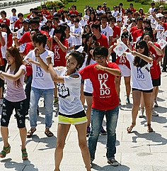
오픈시스템 - 플래시 몹
음악을 듣기만 할 뿐 아니라
율동으로 노래의 의미를표현하기도 한다.
음악가와 청취자들 간의 소통
<‘독도는 우리땅’ 노래에 맞춰 플래시 몹 >
Notes:
상호작용, 오픈시스템, 진화, 비선형성이 여기에 다 나타나 있습니다.
이 플래시몹이 다른 새 음악에 플래시몹이 만들어지도록 영향을 준다면 되먹임고리도 나타납니다.
(노래등장 – 시대에 영향 – 청취자들에게 영향 – 플래시몹 – 그것을 주제로 한 노래에 영향)

Slide 9
3. 되먹임고리
가수의 음반 준비
평론가 및
네티즌 평가
가수의 음반 발매

Slide 10
창발이론
환경에 영향을 받아서 기존에 없던 행동이나 상황이 새로 생기는 현상

Slide 11
창발이론의 특징
갑작스럽게
나타나는 새로움
통일성, 상관관계
국제적이고
거시적 수준
역동적 과정
명시적 속성

Slide 12


Slide 13

버스커버스커 벚꽃 엔딩의 역주행 + 여파
1) 여름송, 겨울송은 있어도 봄송은 없었다.
2) 디지털 음원시대, 계절송에 날개를 달아주다.
3) 벚꽃엔딩이 크게 성공한 이후 이전보다 새로운 봄송이 많이 탄생하고 있다.
→ 창발현상
Notes:
매년 봄 차트를 역주행 하는 벚꽃엔딩의 비밀

Slide 14
카오스 이론
겉으로 보기에는 불안정 하고 불규칙적으로 보이면서도 나름대로 질서가 있다.

Slide 15
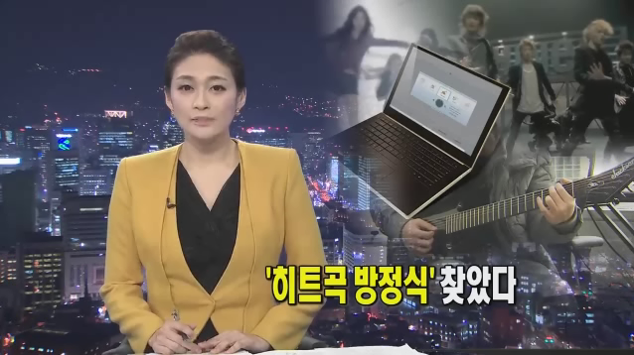

Slide 16
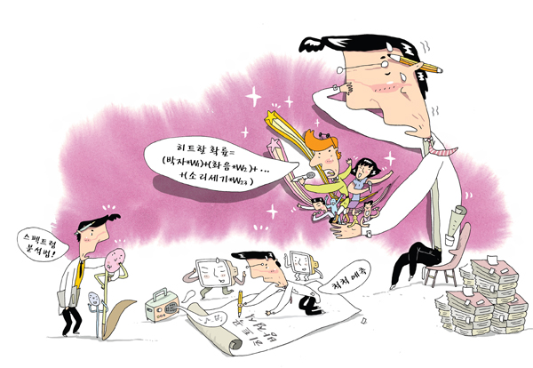
Notes:
영상을 통해 각각 완전히 다른곡들로 들리지만, 사실 히트곡들끼리의 나름의 질서가 있다는걸 설명할 수 있습니다.

Slide 17
카오스 이론-나비효과
초기조건의 민감성

Slide 18
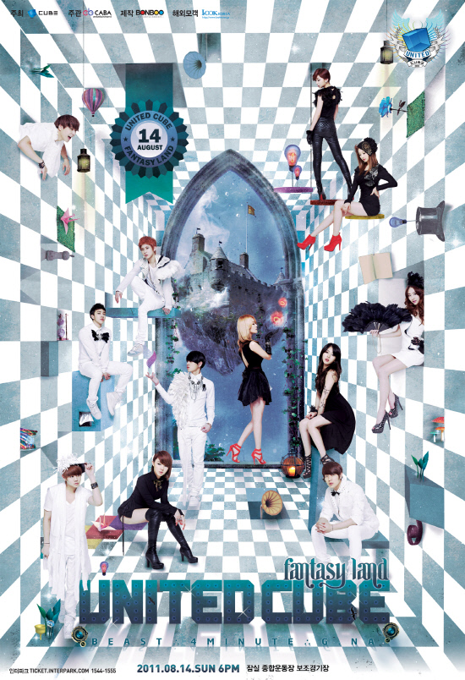
유나이티드 큐브
호주 유니버셜뮤직을 통해
큐브엔터테인먼트에서 발매한 포미닛, 비스트, 지나의 히트곡이 담긴
스페셜 음반
호주에서도 케이팝에
대한 호감이 급속도로 증가
Notes:
큐브엔터테인먼트의 음악은 우리나라에서만 흥하고 끝날줄 알았으나 이렇게 해외시장에 발을 내딛자 역동적인 리듬의 노래가
호주 사람들에게 인기를 얻고 성공하게됨

Slide 19
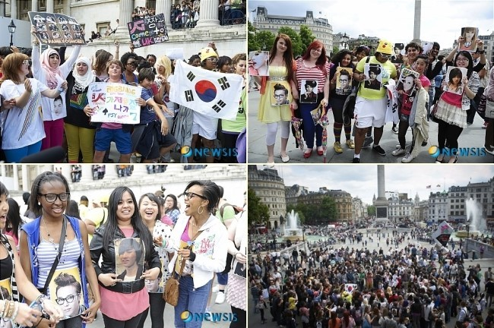
나비효과 - 초기조건의 민감성
열풍이 태풍으로… K-POP,
세계음악시장
‘나비효과’
Notes:
몇십년 전과는 다르게 대중음악의 불모지였던 한국은 지금 세계적으로 인기있는 KPOP음악시장을 여는 태풍을 맞이했다.

Slide 20
Q & A

